Slide 1
Software Architecture Laboratory
Florian Kloss, Tom Göckel, Johannes Karcher

Slide 2
MockUps

Slide 3

MockUp - HomePage
Feature Overview

Slide 4
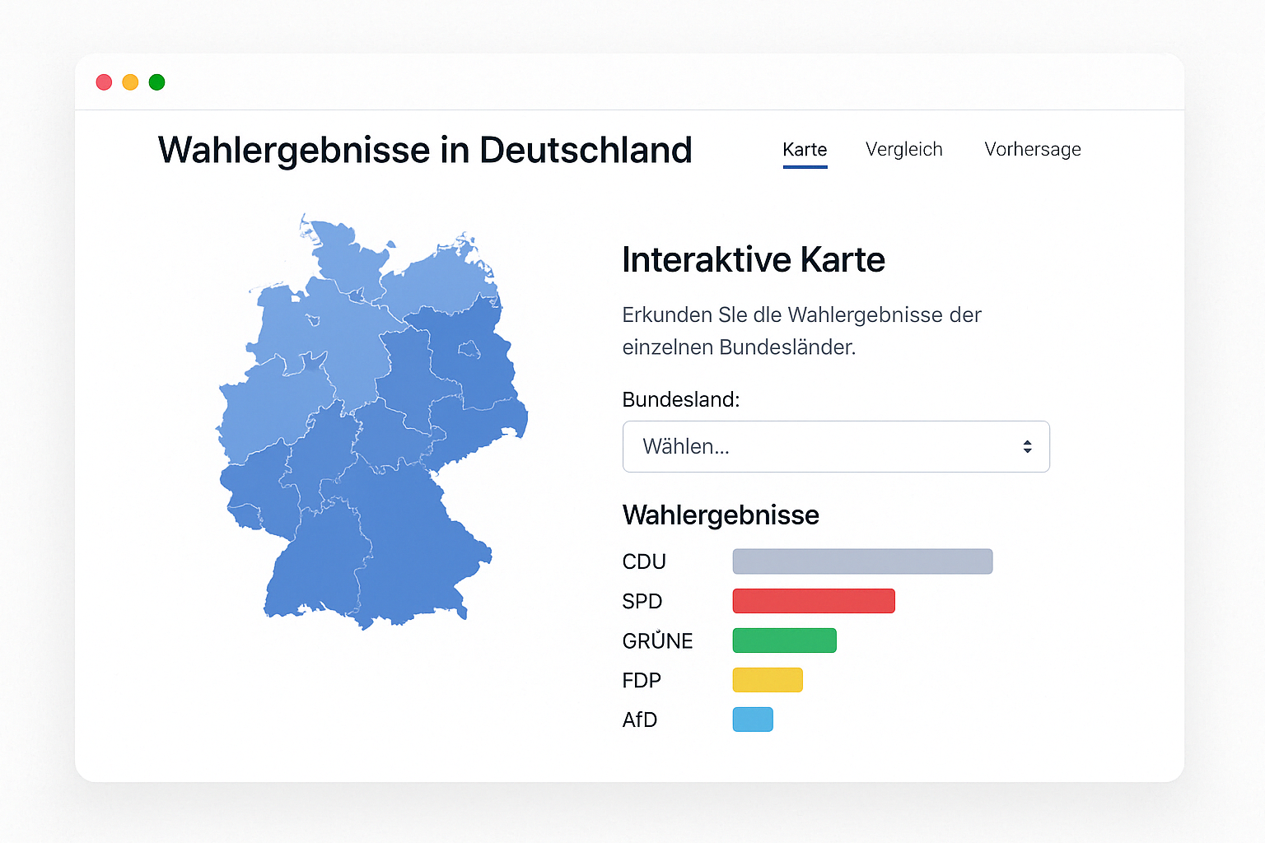
MockUp - Map
State
constituencies
Interactive
Zooming

Slide 5
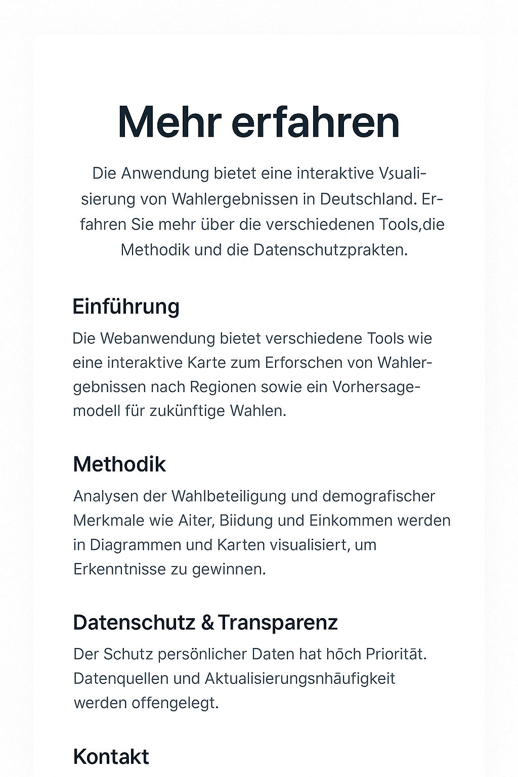
MockUp - Learn More
Information about the Web-App
Contact

Slide 6
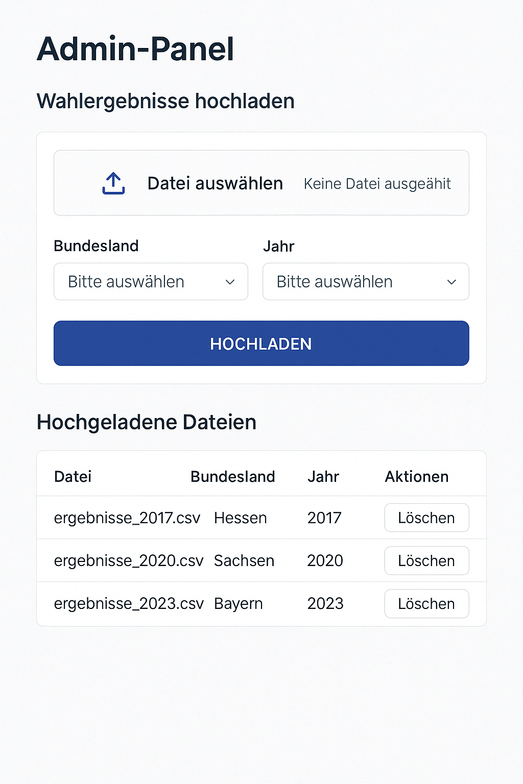
MockUp - Admin-Panel
Add Data
Manage Data

Slide 7

MockUp - News
Latest Information
Latest Analysis

Slide 8
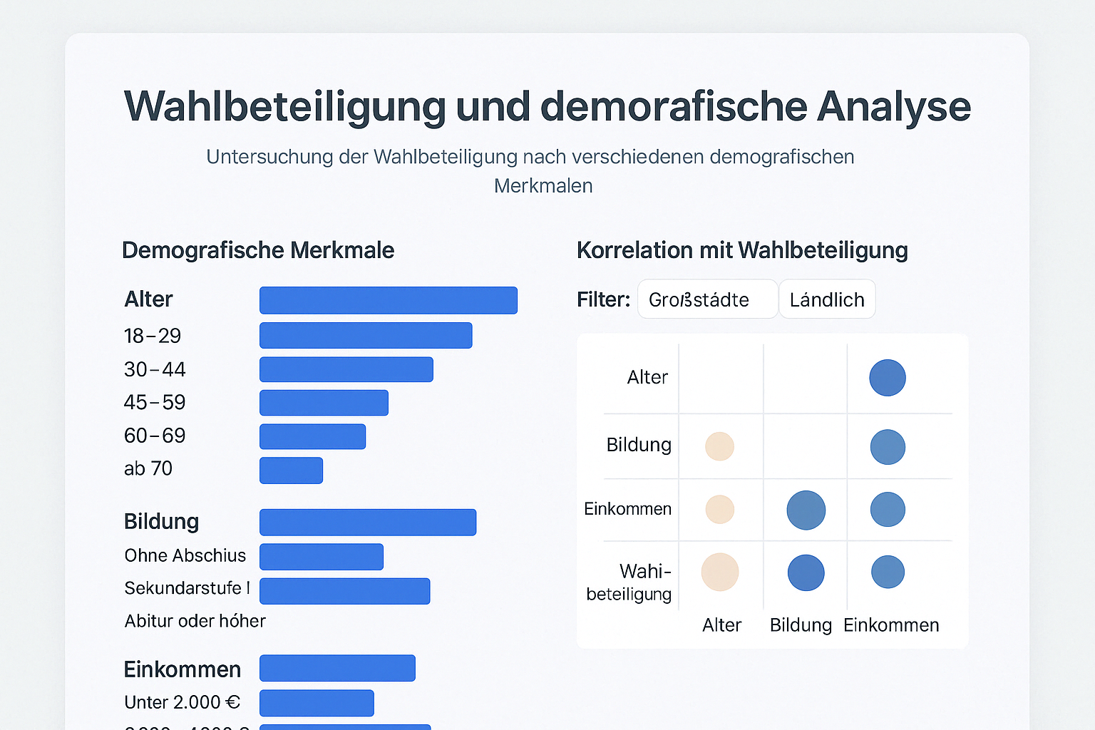
MockUp - Voter turnout and demographic analysis
Evaluations

Slide 9
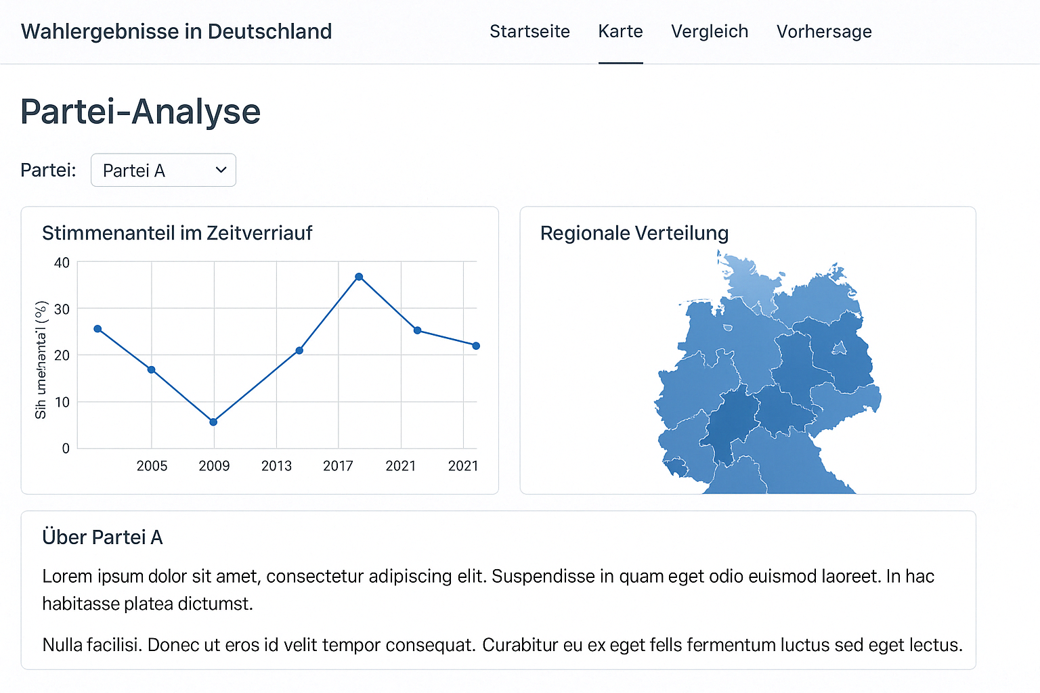
MockUp - Party Analysis
Evaluations

Slide 10
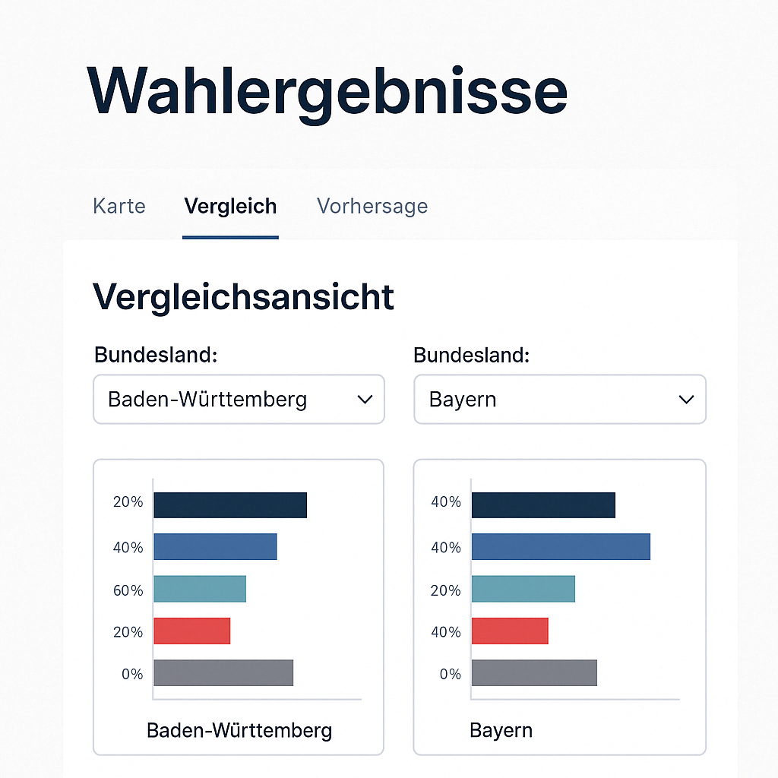
MockUp - Comparison
Constituencies
State and Year

Slide 11
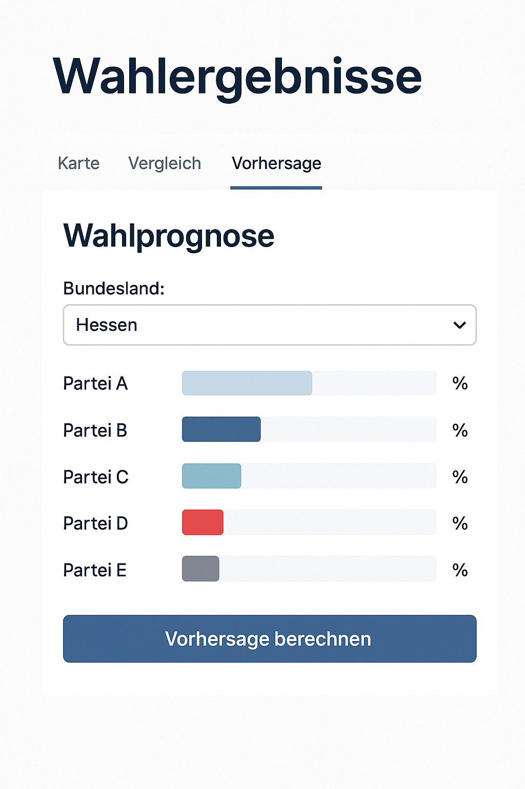
MockUp - Forecast
State
constituencies

Slide 12
Milestones

Slide 13
Milestones
Frontend:
Programming Components from MockUps
Coloring
Backend:
Data Management

Slide 14
DEMO

Slide 15
Milestone
07.05.25

Slide 16
Backend - Quellen
Bundestagswahl:
Bundeswahlleiterin
Statistisches Amt
Landtagswahl:
verteilt auf Länder
Schwierigkeiten:
Keine einheitlichen Quellen
immer woanders, alte Ergebnisse nicht immer vorhanden
unterschiedliche Formate
Wahlumfragen API

Slide 17
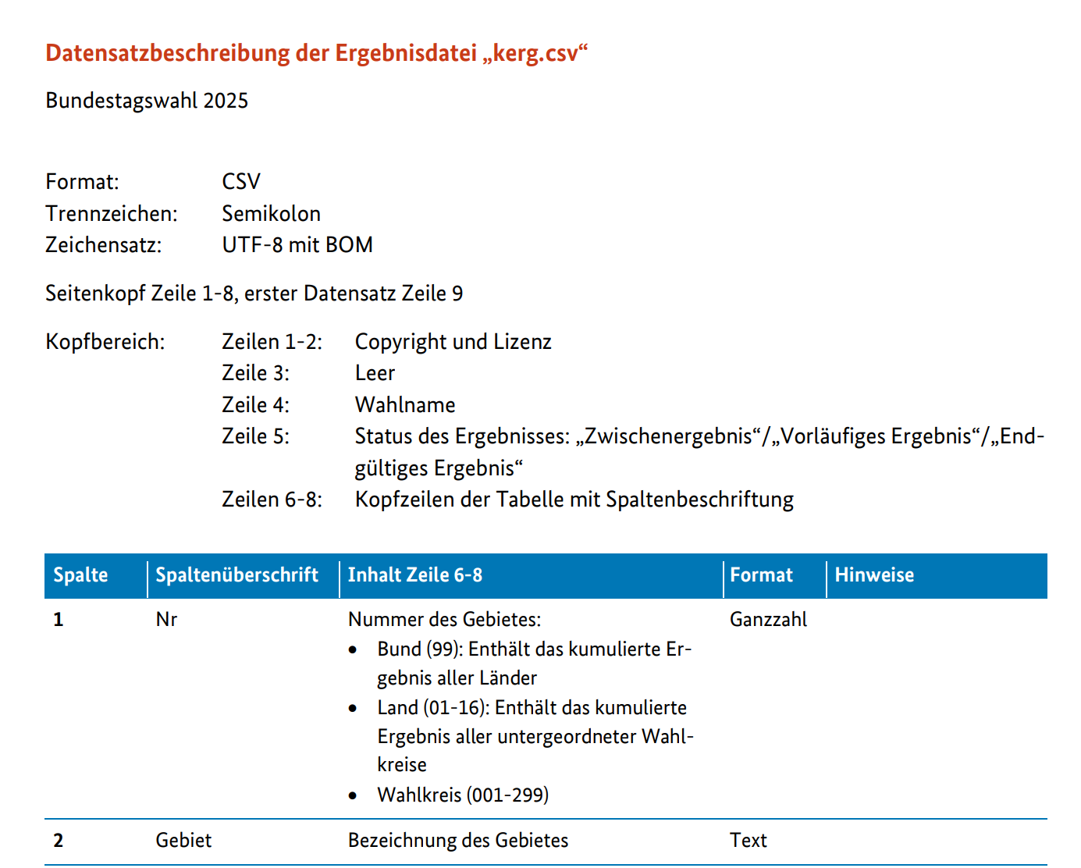
Backend - Format und Inhalt der Dateien
CSV
Format von Bund geregelt

Slide 18
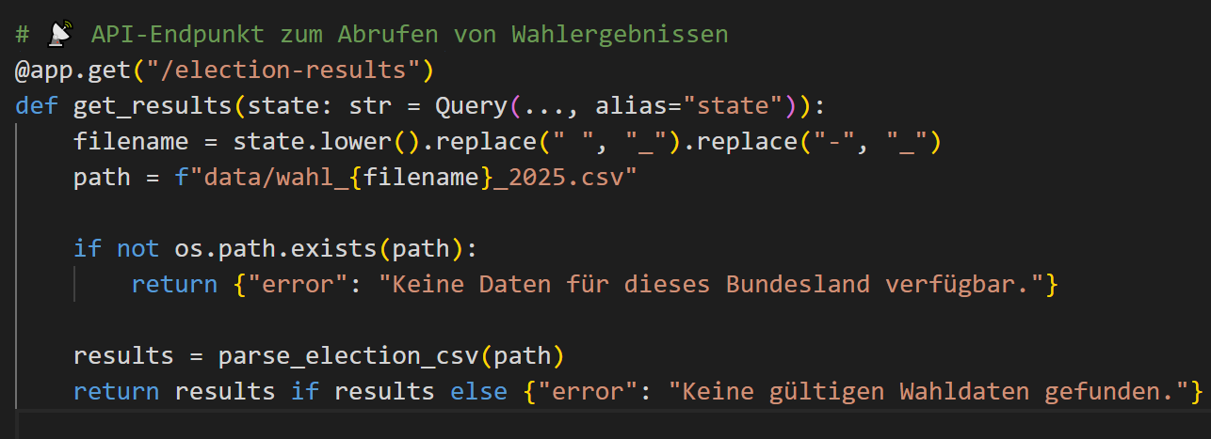
Backend - Umsetzung
CSV Parser
API Endpoint
1 Server oder 2 Server Architektur

Slide 19
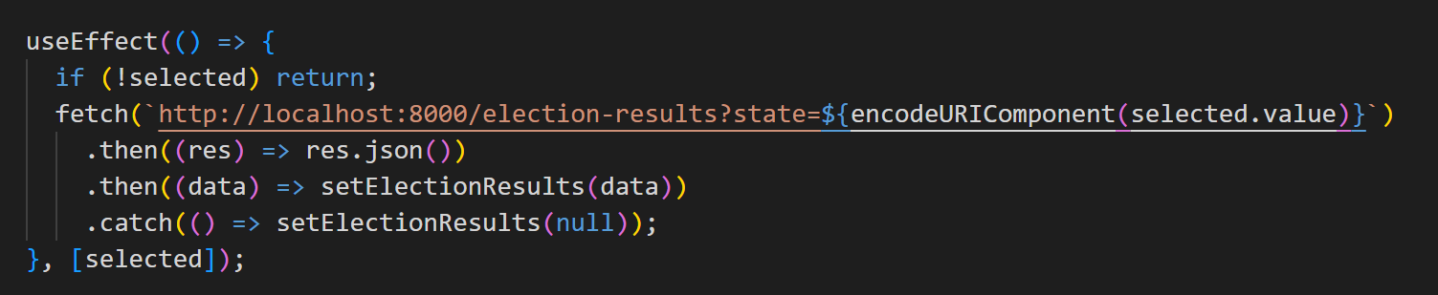
Frontend - Einbindung Wahlergebnisse
CSV fetchen
Endpoint abfragen

Slide 20
Frontend - Interaktive Karte
DEMO

Slide 21
Ausblick
Frontend:
Weitere Komponenten aus MockUps einbauen
Coloring
Backend:
Endpoints
Daten Management

Slide 22
Nächste Mal - TODO
Eigenes Format für Daten von Bundesländern
Konzept Vergleichskomponente: UI
Datenverarbeitung für Vergleichskomponente

Slide 23
Milestone
04.06.25

Slide 24
Backend - Daten der Bundestagsergebnisse
Quelle - Bundeswahlleiterin
verändertes Format über die Jahre (Daten seit 1949)
=> eigenes CSV Format
Speicherung der Daten
Lokale Speicherung der neu erzeugten CSV Dateien
(In produktiver Umgebung integriert in eigener DB)

Slide 25
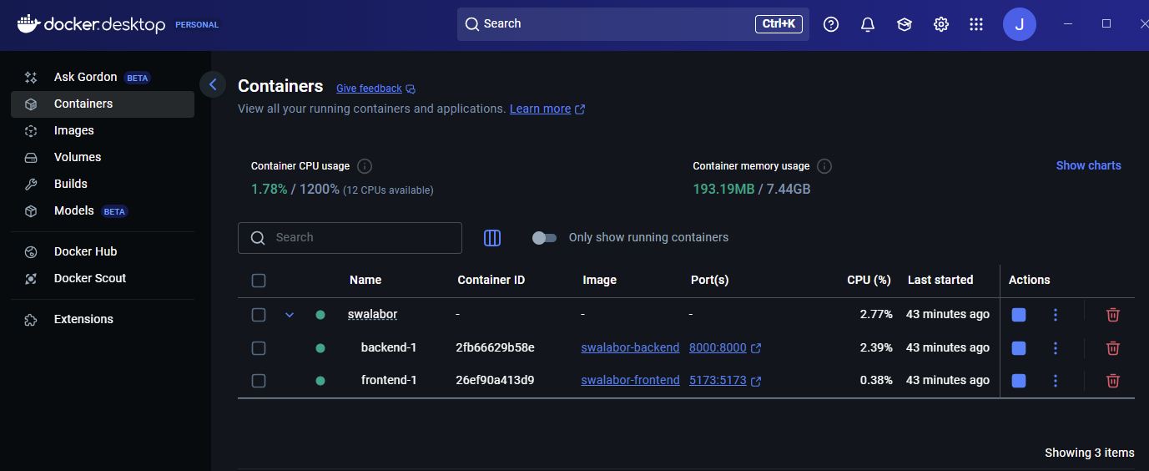
Docker Container

Slide 26
Frontend - Vergleich der Wahlergebnisse
DEMO

Slide 27
Ausblick
Frontend:
Weitere Komponenten einbauen (siehe MockUps)
Wahlumfragen und Aktuelle News
Style überarbeiten z.B. Coloring
Backend:
Wahlumfragen per Api einbinden - dawum.de
Aktuelle News per Api einbinden - newsapi.org

Slide 28
Nächste Mal - TODO
Eigenes Format für Daten von Bundesländern
Datenverarbeitung für Vergleichskomponente
eigener server mit unserem csv Format / FastAPI http request

Slide 29
Milestone
18.06.25

Slide 30
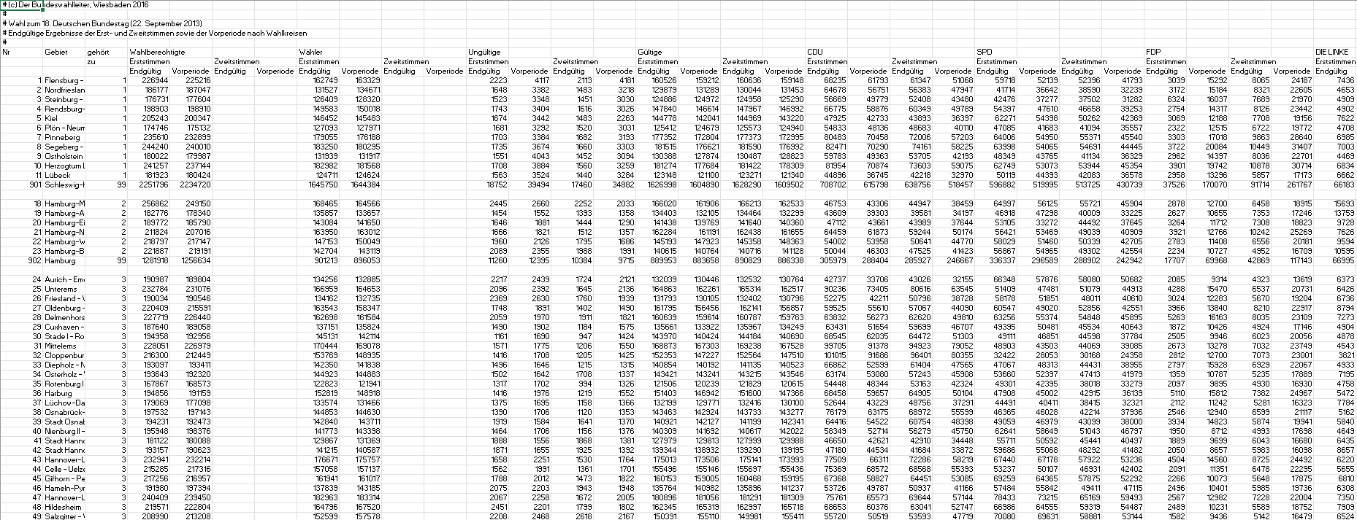
CSV Format - Daten der Bundestagsergebnisse
Originaldaten: Alle Bundesländer und Wahlkreise. Überflüssige Informationen

Slide 31
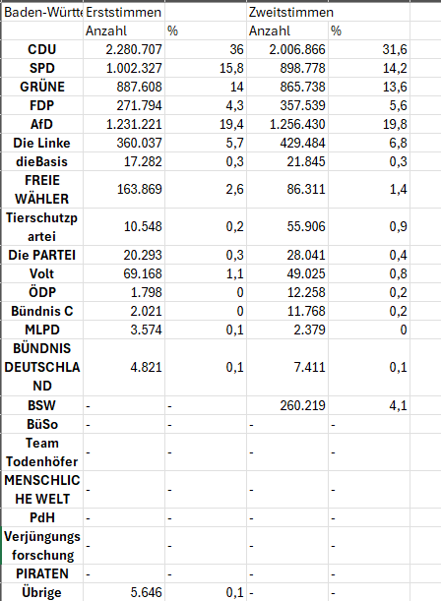
CSV Format - Daten der Bundestagsergebnisse
Eine Datei pro Bundesland
Nur relevanten Werte
Erst- Zweitstimmen pro Partei
+ Anteil in Prozent

Slide 32
Wahlergebnisse WebApp
DEMO

Slide 33
Ausblick
Frontend
Style überarbeiten z.B. Coloring
Fehlende Komponenten erstellen

Slide 34
Software Architektur Labor
WebApp - Wahlergebnisse
Florian Kloss, Tom Göckel, Johannes Karcher

Slide 35
Wahlergebnisse WebApp - Problemstellung
Ziele
Übersichtliche Darstellung der aktuellen Wahlergebnisse in Deutschland
Darstellung der vergangenen Wahlergebnissen
Zielgruppe: Bürgerinnen und Bürgern sowie interessierten Medienvertretern
Herausforderungen
Datenqualität und Aktualität: Sicherstellung, dass die bezogenen Daten stets aktuell und korrekt sind.
Datenaufbereitung: Transformation der Rohdaten in ein Format, das für die Anzeige und weitere Analysen in der Applikation geeignet ist.
Benutzerfreundlichkeit: Entwicklung einer intuitiven Benutzeroberfläche, die auch komplexe Datensätze gut visualisiert.
Skalierbarkeit: Möglichkeit, die Applikation auch bei hoher Nutzerzahl performant zu betreiben.

Slide 36
Wahlergebnisse WebApp - Technologieauswahl
Bereich | Technologie/Tool | Begründung
UI & Komponenten | React | Moderne, modulare UI-Entwicklung
Styling | TailwindCSS | Utility-first CSS, schnell & responsive
Kartenvisualisierung | React-Leaflet | Interaktive geografische Darstellung
Diagramme | Balken + manuell in JSX | Klare Kontrolle über visuelle Darstellung
Routing | React Router | Navigation ohne Reloads
Datenformate | CSV, GeoJSON | Offen, einfach, kompatibel mit Open Data
Deployment | Vite | Schnelles Dev-Tool & Build-System für React
Backend | FastAPI | High-Performance-Python-Backend für APIs

Slide 37


Wahlergebnisse WebApp - Client-Server-Architektur
Frontend–Backend-Trennung
Frontend (Client - Single Page Application): React + Vite + Leaflet
Backend: FastAPI für Datenbereitstellung oder –auswertung
Bereitstellung durch Docker Container
Single Page Application
Client React + Vite + Leaflet
Datenquelle FastAPI

Slide 38
Wahlergebnisse WebApp - Use Cases
Datenabruf und -anzeige
Der Benutzer ruft die aktuellen Wahlergebnisse ab.
Die Applikation holt die Daten von der Bundeswebseite aus CSVs mit eigenem CSV Format.
Filterung und Suche
Der Benutzer kann nach bestimmten Wahlen, Bundesländern, Zeiträumen oder Parteien filtern.
Historische Daten
Der Benutzer kann vergangene Wahlergebnisse abrufen und vergleichen.
Visualisierung
Interaktive Diagramme und Kartenvisualisierungen zur Veranschaulichung der Ergebnisse.
Responsive Design
Die Applikation ist auf verschiedenen Endgeräten (Desktop, Tablet, Smartphone) nutzbar.

Slide 39
Wahlergebnisse WebApp - Muss-/Kann-Kriterien
Muss-Kriterien:
Aktualität: Die Applikation muss die aktuellen Wahlergebnisse anzeigen.✅
Datenintegrität: Richtigkeit und Verlässlichkeit der angezeigten Daten.✅
Nutzerfreundlichkeit: Eine intuitive und responsive Benutzeroberfläche.✅
Performance: Schnelle Reaktionszeiten beim Abruf und der Anzeige der Daten.✅
Sicherheit: Sicherer Umgang mit externen Daten und Schutz vor Manipulation.✅
Kann-Kriterien:
Erweiterte Visualisierungen: Zusätzliche Diagrammtypen, Heatmaps oder interaktive Karten.✅
Personalisierung: Möglichkeit für Nutzer, Favoriten oder persönliche Dashboards anzulegen.❌
Exportfunktionen: Datenexport in verschiedene Formate (z. B. CSV, PDF).❌
Benachrichtigungen: Alerts oder Newsletter-Funktion, um über neue Wahlergebnisse zu informieren.✅
Mehrsprachigkeit: Unterstützung weiterer Sprachen, um auch ein internationales Publikum anzusprechen.❌
KI-Prognosen: Einsatz eines Machine-Learning-Modells (z. B. mit TensorFlow.js), das Trends basierend auf Umfragen vorhersagt.⚠️

Slide 40
Wahlergebnisse WebApp
DEMO

